Slide 1
《结构力学》
第四章 超静定结构的解法
广州大学 土木工程学院
赵桂峰

Slide 2
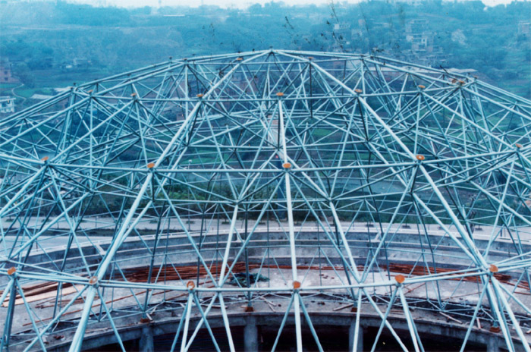
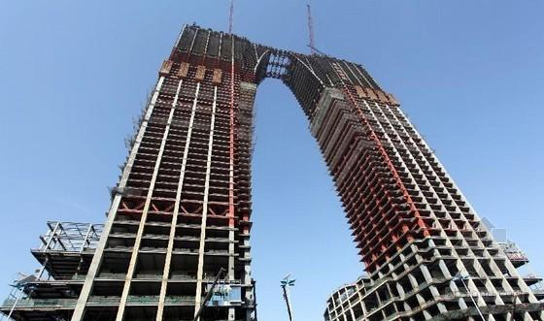
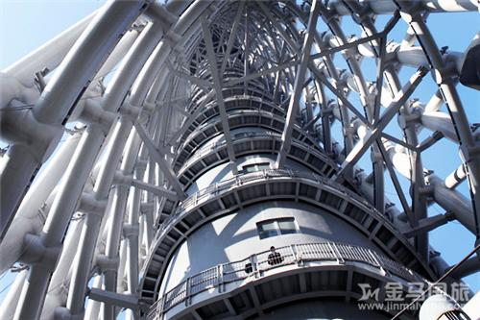
求解方法：
    1、力法
    2、位移法
    3、力矩分配法
    4、矩阵位移法

Slide 3

4.1 超静定结构的性质
一、超静定结构的几何特征
A
B
EI
l
几何特征：
1、有多余约束的几何不变体系。
2、多余约束的个数是确定的，但多余约束的位置是可变的。

Slide 4
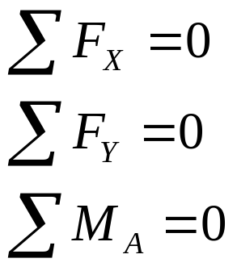
4.1 超静定结构的性质
二、超静定结构的静力特征
X₄
X₂
EI
X₃
X₁
本章目的：如何求出超静定结构的
所有内力和反力？
静力特征：仅由静力平衡方程不能
求出超静定结构的所有内力和反力。
复习：1、已学过的内容；
2、已学过的方法。

Slide 5
《结构力学》课程已学习内容小结
一、学习内容
1、几何组成分析。
2、静定结构（梁、刚架、拱、桁架、组合结构）的支座反力和内力计算。
3、静定结构的位移计算（图乘法）。
二、学习方法
1、平衡方程法（基于叠加原理）。
2、虚功方程法（基于刚体和变形体虚功原理）。

Slide 6
4.2 新方法的基本思想
一、求解思路
X₄
原结构
X₂
EI
X₃
X₁
基本体系
A
B
X₁
思路的突破口：
1、能不能将 超静定结构 转化 为 静定结构 ？
当然可以！去掉多余约束，将多余未知力暴露出来。

Slide 7

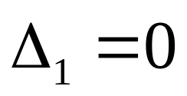
一、求解思路
在变形条件成立条件下，基本体系的所有内力和位移与原结构完全等价。
X₄
原结构
X₂
EI
X₃
=
X₁
+
基本体系
A
B
X₁
变形条件
思路的突破口：
2、原结构与基本体系有无 差别 ？如何 消除 差别？
等价条件：基本体系和原结构的B点竖向位移相等。

Slide 8
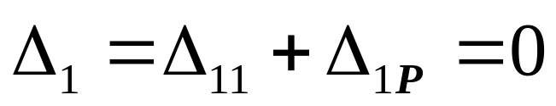
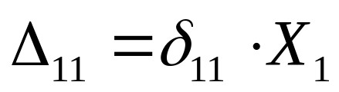
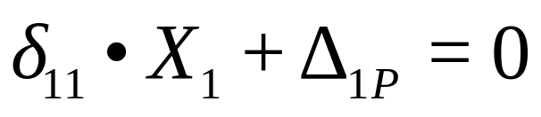



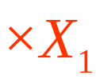
一、求解思路
A
=
X₁
基本体系
A
+
A
＝
A
X₁
1
Δ_{1P}：外荷载作用下 静定结构 B 点的竖向位移；
Δ ₁ ₁：多余未知力X₁作用下 静定结构 B 点的竖向位移；
思路的突破口：
3、如何理解基本体系的等价条件Δ₁=0？
叠加原理
δ₁₁：单位力作用下 静定结构 B 点的竖向位移

Slide 9
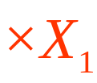
4.2 新方法的基本思想
4.2 力法（Force Method）
求解思路总结：
A
B
转 化
EI
原结构
=
等 价
+
A
B
基本体系
X₁
基本未知量
=
叠 加
+
1

Slide 10

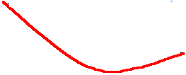

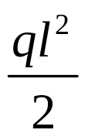


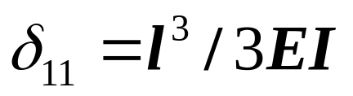
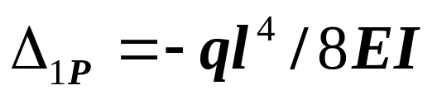
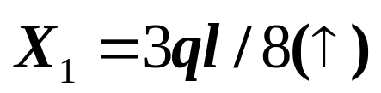


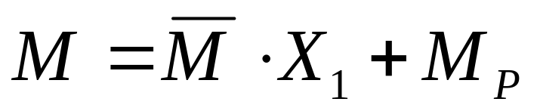
4.2 力法（Force Method）
二、求解步骤
基本体系
=
X₁
+
1

Slide 11
4.2 力法（Force Method）
二、求解步骤
基本体系
=
X₁
A
B
求解步骤:
1、确定基本体系 ； 4、求方程中的系数；
2、写出位移条件，力法方程； 5、解力法方程；
3、作单位弯矩图，荷载弯矩图； 6、叠加法作弯矩图。

Slide 12
4.2 力法（Force Method）
将未知问题转化为
已知问题，通过消除已知问题和原问题的差别，使未知问题得以解决。这是科学研究的基本方法之一。
转化－等价－叠加
二、求解步骤
基本体系
=
X₁
原结构
A
B
求解步骤:
1、确定基本体系 4、求方程中的系数
2、写出位移条件，力法方程 5、解力法方程
3、作单位弯矩图，荷载弯矩图； 6、叠加法作弯矩图

Slide 13
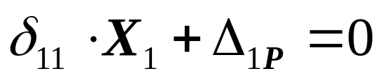
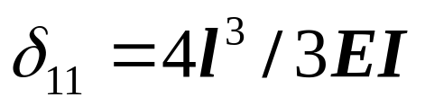
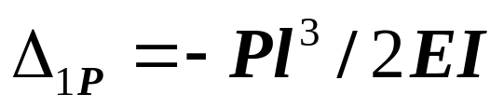
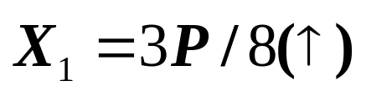
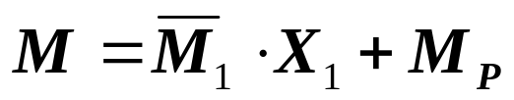
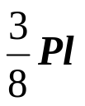
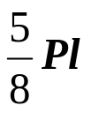
力法步骤:
1.确定基本体系； 4.求出系数和自由项；
2.写出位移条件，力法方程； 5.解力法方程；
3.作单位弯矩图，荷载弯矩图；6.叠加法作弯矩图。
练习题
P
EI
P
解:
l
X1
EI
l
l
P
X1=1
M1
Pl
MP
思考题1：
荷载作用下超静定结构的内力
与杆件的刚度是否有关？
M

Slide 14
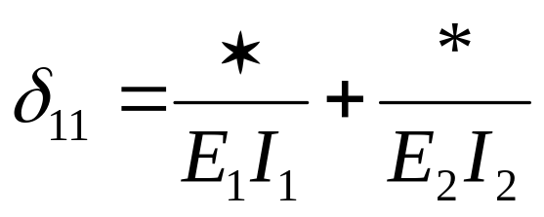
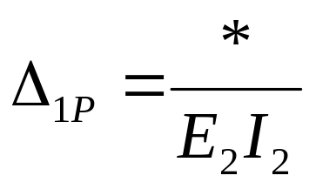
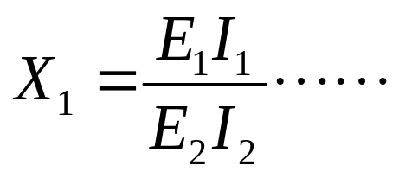
力法步骤:
1.确定基本体系； 4.求出系数和自由项；
2.写出位移条件，力法方程； 5.解力法方程；
3.作单位弯矩图，荷载弯矩图；6.叠加法作弯矩图。
练习题
P
E₁I₁
P
解:
l
X1
E₂I₂
l
l
P
X1=1
M1
Pl
MP
思考题1：
荷载作用下超静定结构的内力
与杆件的刚度是否有关？
结论：
荷载作用下超静定结构的内力
与杆件的刚度比有关！

Slide 15
思考题2：可否采用 其他静定结构 求解？
A
B
A
B
=
A
B
X₁

Slide 16




思考题2：可否采用 其他静定结构 求解？
Δ₁：基本体系
A端的转角位移；
A
B
=
+
A
B
=
X1
结论： 力法可以采用多种基本体系求解。
日常做题时，需要合理选择基本结构，使解题过程更为简单。
+
A
B
A
B
X₁=1

Slide 17


思考题3：最终弯矩图 与 基本结构的单位弯矩图
图 乘 的结果是多少？
=
+
A
B
注意：基本结构（悬臂梁）对应的最终弯矩图是依据B点竖向位移为零的条件求出来的，因此，与该单位弯矩图 图乘结果为零。
1
物理意义：最终弯矩图与该悬臂梁基本结构的单位弯矩图图乘 即求悬臂梁B点的竖向位移。

Slide 18
思考题3：最终弯矩图 与 基本结构的单位弯矩图
图 乘 的结果是多少？
=
+
A
B
A
B
超静定结构求位移的方法：
超静定结构等价于基本体系，则求超静定结构的位移即为求基本体系的位移，将超静定结构的弯矩图与基本结构的单位弯矩图图乘即可。
A
B
1
物理意义：最终弯矩图与该简支梁基本结构的单位弯矩图图乘 即求简支梁A点的转角位移。

Slide 19
超静定结构位移的求解方法：
如：求跨中C点的竖向位移?
推论：
超静定结构位移计算时，需合理选择一个基本结构，使得超静定结构的最终弯矩图与该基本结构的单位弯矩图图乘运算简单。
结论：
超静定结构位移计算时，是用超静定结构的最终弯矩图与其对应的任何一个基本结构的单位弯矩图图乘得到。
A
B
C
=
=
A
B
1
1
A
B

Slide 20
总结：
1、学习了力法的基本原理和方法―转化、等价、叠加。
重点是化未知为已知来解决未知问题的思维。
2、通过算例了解了超静定结构在荷载作用下的受力特点。
3、探讨了采用不同静定基本结构进行力法求解的可行性。
4、建立了求解超静定结构位移的基本步骤。

Slide 21
二.力法的基本体系与基本未知量
超静定次数: 多余约束个数.
若一个结构有N个多余约束,则称其为N次超静定结构.
几次超静定结构?
比较法:与相近的静定结构
相比, 比静定结构
多几个约束即为几
次超静定结构.
X1
X2
X2
X1
力法基本体系不惟一.

Slide 22
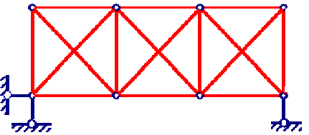
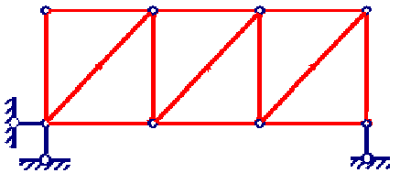
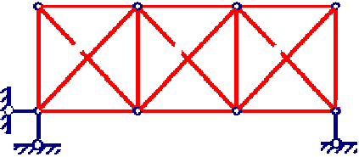
去掉几个约束后成为静
定结构,则为几次超静定
去掉一个链杆或切断
一个链杆相当于去掉
一个约束
X1
X2
X3
X1
X2
X3
X1
X2
X3

Slide 23



去掉一个固定端支
座或切断一根弯曲
杆相当于去掉三个
约束.
将刚结点变成铰结
点或将固定端支座
变成固定铰支座相
当于去掉一个约束.
几何可变体系不能
作为基本体系

Slide 24



一个无铰封闭框有
三个多余约束.

Slide 25
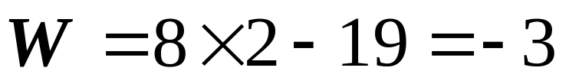
根据计算自由度
确定超静定次数
确定超静定次数小结：
(a) 比较法；减约束；计算自由度；封闭框计算。
(b) 一个超静定结构可能有多种形式的基本结构，不同基本结构带来不同的计算工作量。
(c) 可变体系不能作为基本结构。
基本结构指去掉多
余约束后的静定结构

Slide 26
根据计算自由度
确定超静定次数
确定超静定次数小结：
(a) 比较法；减约束；计算自由度；封闭框计算。
(b) 一个超静定结构可能有多种形式的基本结构，不同基本结构带来不同的计算工作量。
(c) 可变体系不能作为基本结构。
基本结构指去掉多
余约束后的结构

Slide 27
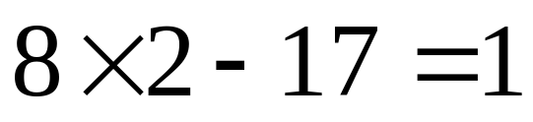
(1 次）

Slide 28
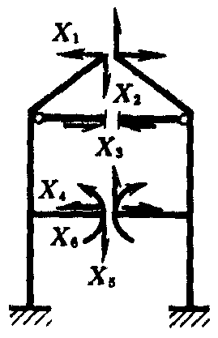
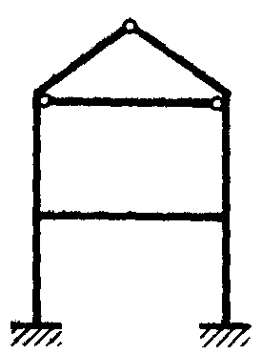
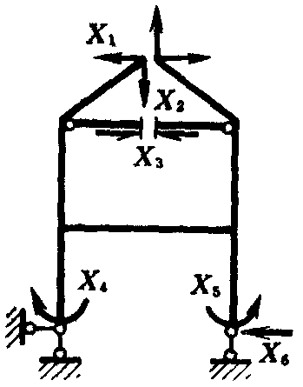
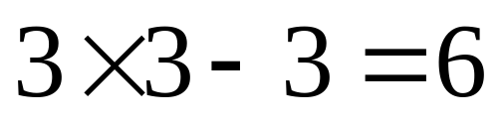
(6 次)

Slide 29
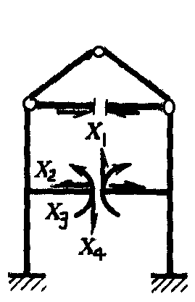
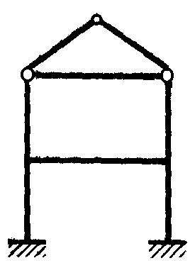
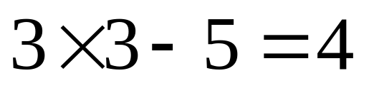
(4 次)

Slide 30
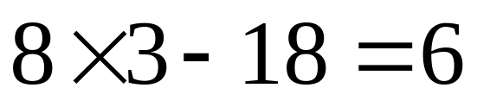




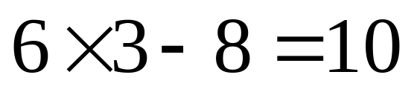
(6 次)

Slide 31
作业： （李廉锟版）
题7-1、7-3、7-4、7-7 7-9、7-12、
7-25、7-27、 7-30
作业： （朱慈勉版）
6-1、6-3、6-4(a)、6-5(a b ) 6-6、
6-7、6-8(a e h)、6-10(a)、6-14
6-15

